Slide 1







Thứ … ngày … tháng … năm 2020
Bài 34: Luyện tập
Trang 74, 75
GV:…………………………….

Slide 2
HOẠT ĐỘNG 1: KHỞI ĐỘNG
Chúng mình truyền điện nhé!

Slide 3
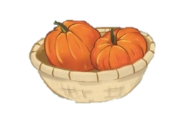
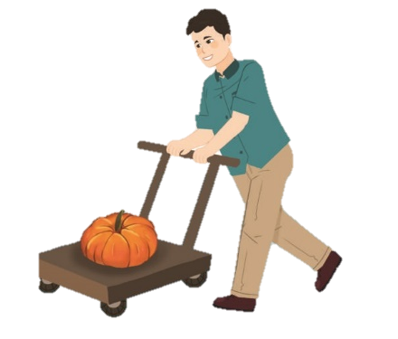
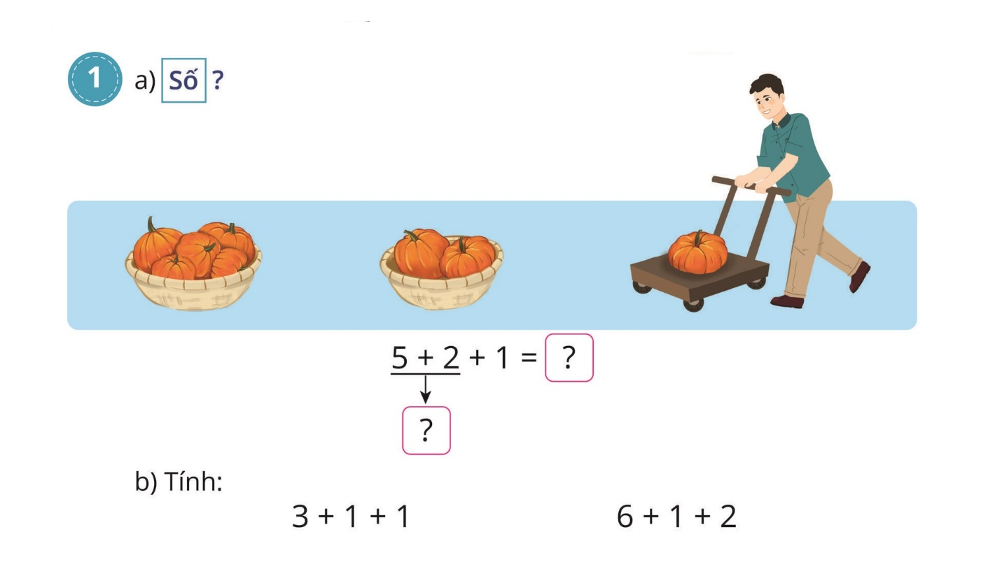


HOẠT ĐỘNG 2: THỰC HÀNH, LUYỆN TẬP
5
+
2
+
1
=
?
8
7

Slide 4



3 + 1 + 1 = 5
6 + 1 + 2 = 9

Slide 5
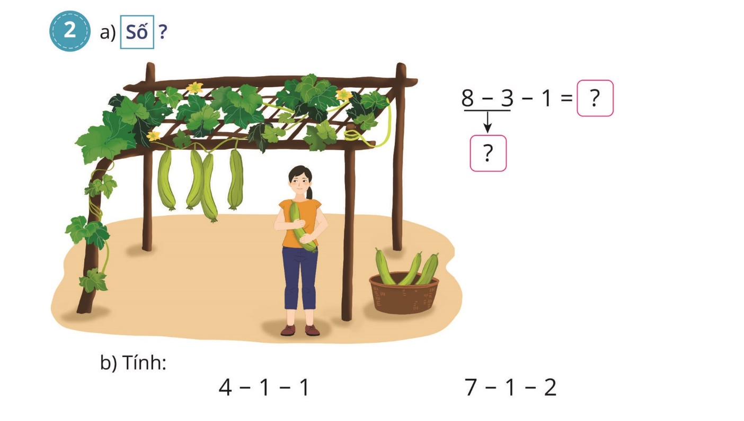
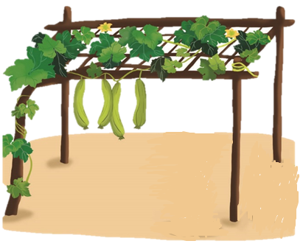

8
-
3
-
1
=
?
4
5

Slide 6
4 – 1 – 1 = 2
7 – 1 – 2 = 4

Slide 7

3 + 1 + 2 = 6
5 - 2 - 2 = 1
4 + 3 + 1 = 8
8 - 1 - 3 = 4

Slide 8



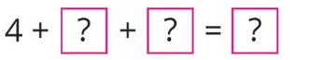
4
Số
?
a) Có 4 con chim ở tốp thứ nhất đang đậu trên cây.
Có 3 con chim ở tốp thứ hai bay đến.
Tiếp tục 3 con chim ở tốp thứ ba bay đến.
Hỏi có tất cả bao nhiêu con chim?
Ta có: 4 + 3 + 3 = 10.
Vậy có tất cả 10 con chim.

Slide 9
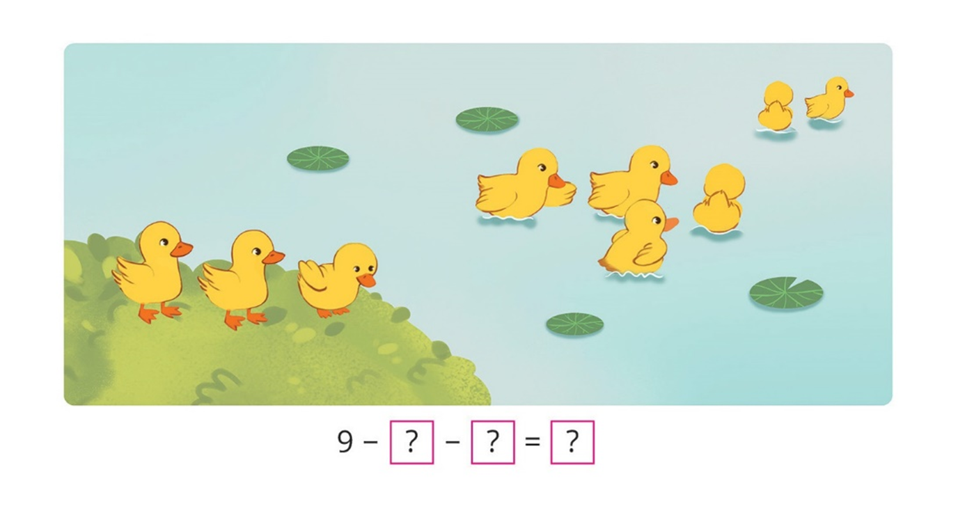

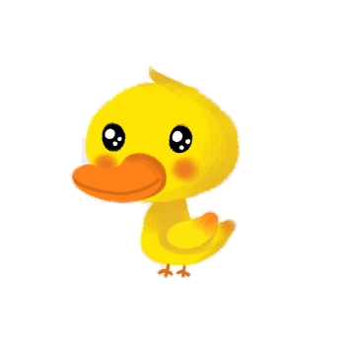
4
Số
?
b) Có 9 con vịt.
Đầu tiên có 2 con vịt bơi đi.
Tiếp tục có 4 con bơi đi.
Còn lại bao nhiêu con vịt đang ở trên bờ?
Ta có: 9 – 2 – 4 = 3. Vậy còn lại 3 con vịt đang ở trên bờ.

Slide 10
HOẠT ĐỘNG 3: VẬN DỤNG
Trò chơi

Slide 11



ĐOÁN HÌNH ẨN GIẤU
1
2
3
4
5
6
7
8
TRỢ GIẢNG
Từ khóa về hình ẩn giấu

Slide 12
Tìm phép tính có liên tiếp 2 dấu trừ
5 + 3 -1
9 – 2 – 1
HẾT GIỜ
THỜI GIAN
10
9
8
7
6
5
4
3
2
1

Slide 13
Tìm phép tính có liên tiếp 2 dấu cộng
1 + 1 - 2
2 + 3 + 4
HẾT GIỜ
THỜI GIAN
10
9
8
7
6
5
4
3
2
1

Slide 14
Số? 3 + 3 + 3 = ?
6
9
HẾT GIỜ
THỜI GIAN
10
9
8
7
6
5
4
3
2
1

Slide 15
Số? 10 – 4 – 2 = ?
5
4
HẾT GIỜ
THỜI GIAN
10
9
8
7
6
5
4
3
2
1

Slide 16
Số? 7 – 3 – 1 = ?
4
3
HẾT GIỜ
THỜI GIAN
10
9
8
7
6
5
4
3
2
1

Slide 17
Số? 5 + 1 + 1 = ?
4
7
HẾT GIỜ
THỜI GIAN
10
9
8
7
6
5
4
3
2
1

Slide 18
Số? 2 + 2 + 1 = ?
ĐÁP ÁN SAI
ĐÁP ÁN ĐÚNG
HẾT GIỜ
THỜI GIAN
10
9
8
7
6
5
4
3
2
1

Slide 19
Số? 10 – 3 – 4 = ?
2
3
HẾT GIỜ
THỜI GIAN
10
9
8
7
6
5
4
3
2
1

Slide 20
HOẠT ĐỘNG 4: CỦNG CỐ - DẶN DÒ
Ôn lại bài hôm nay
Chuẩn bị bài tiếp theo

Slide 21
Cảm ơn các em. Hẹn gặp lại

